Slide 1
Добро дошли на час света око нас. Да ли сте знали која је тајна веза између човека и животиња?

Slide 2
Као што већ знаш, животиње човек и биљке су жива бића.
Сва жива бића имају неке заједничке особине, али и неке особине по којима их разликујемо.
На данашњем часу уочаваћемо који су то делови тела животиња и човека заједнички.

Slide 3
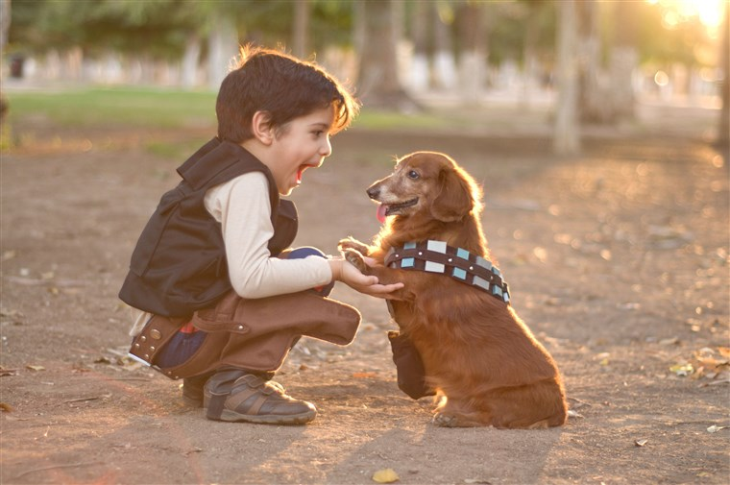
Пажљиво погледај следећу слику.
Које делове тела уочаваш на овој слици?
ГЛАВА
ГЛАВА
ТРУП
ТРУП
УДОВИ
УДОВИ

Slide 4
Глава човека
Које делове тела уочаваш на глави човека?
ОЧИ
УШИ
НОС
УСТА

Slide 5
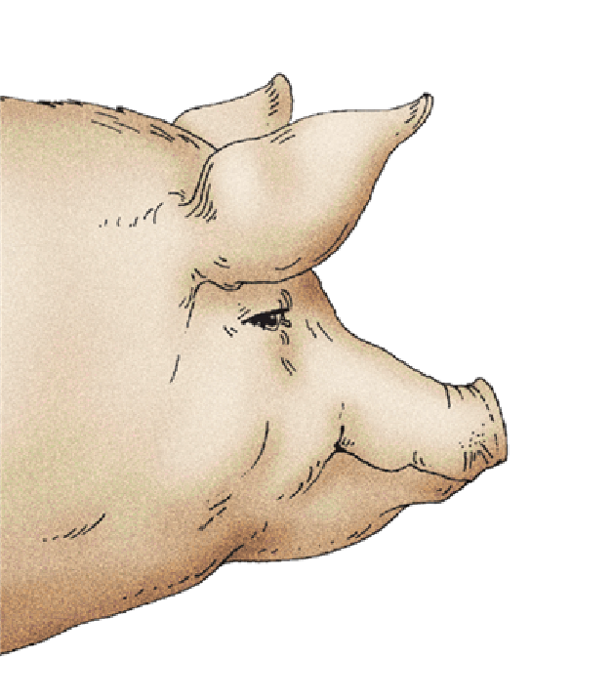
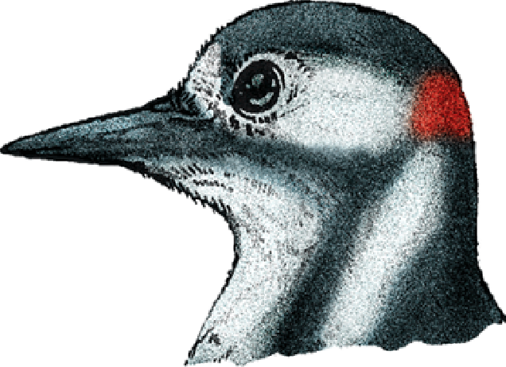
Глава животиња
УШИ
ОЧИ
ЊУШКА
ОЧИ
КЉУН

Slide 6
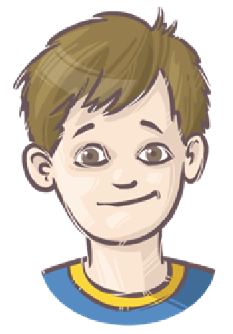
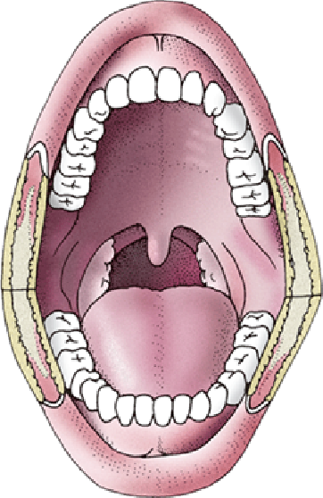
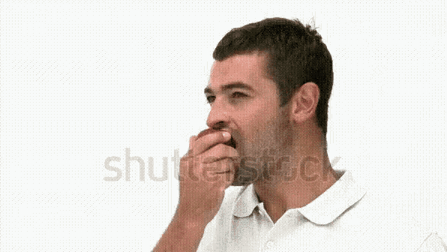
Исхрана
Као што већ знаш, и људима и животињама је потребна храна. Они храну уносе кроз уста. Хајде да погледамо на ком делу главе се налазе уста код човека и појединих животиња.
Уста човека састоје се из
УСНЕ
УСТА
ЈЕЗИК
ЗУБИ
Човек уз помоћ уста и делова уста може да жваће храну.
Човек користи и удове, односно руке како би се хранио.

Slide 7
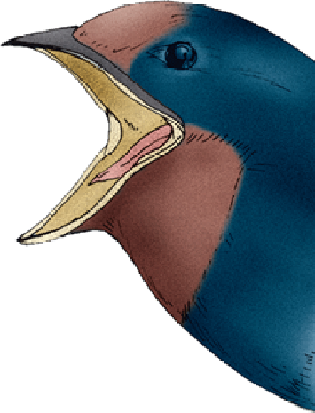
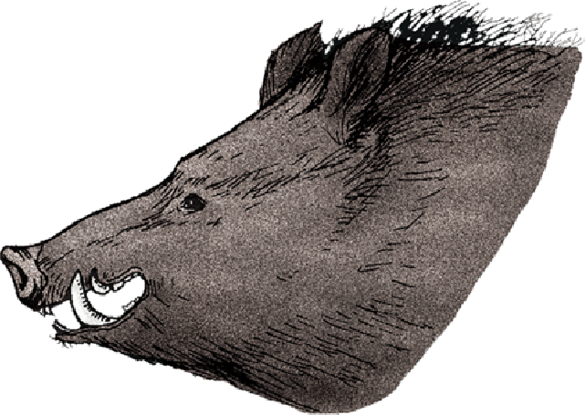
Постоји много различитих животиња, које разликујемо и по неким деловима тела. На пример птице имају кљун, док дивља свиња или пас имају њушке итд.
На кљуну птице налазе се уста.
Када животиња има њушку
уста се налазе на њој.
Ту се, такође, налази и језик који им помаже да се хране.
У устима неких животиња, као и код човека налазе се зуби.

Slide 8
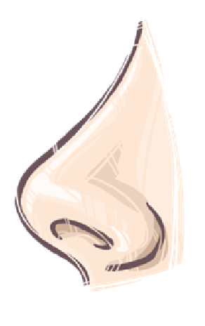
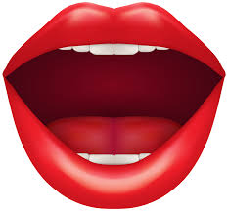
Дисање
Човек и животиње дишу. За то им је потребан ваздух. Човек удише и издише ваздух кроз нос и уста.

Slide 9
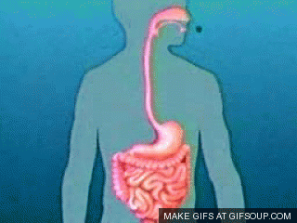
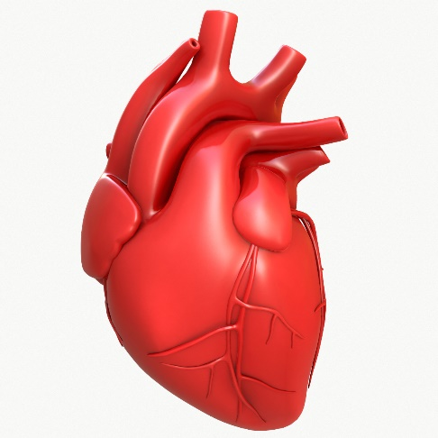
Варење
Храна и ваздух настављају свој пут до трупа. У трупу се одвија процес варења који је, као и дисање, потребно људима и животињама како би преживеле.
Срце и крв
Важни састојци из хране и ваздуха се путем крви разноси по читавом телу. Битну улогу у томе има срце.

Slide 10
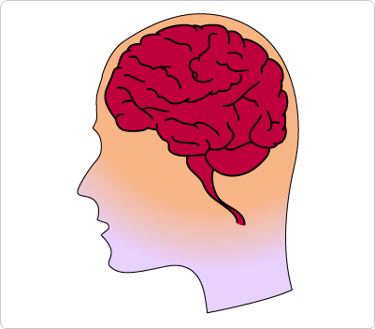
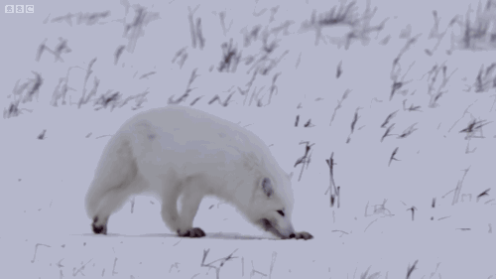
Мозак и чула
Човеку и животињама је глава значајна јер им омогућава да упознају свет који их окружује. У томе им помажу мозак и чула.
Људски мозак
Сибирска лисица у потрази за својим пленом.

Slide 11
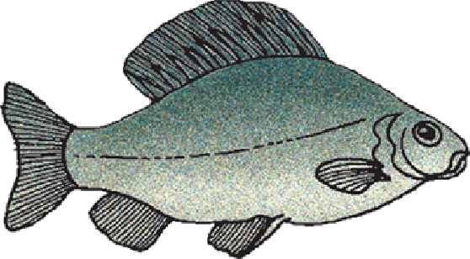
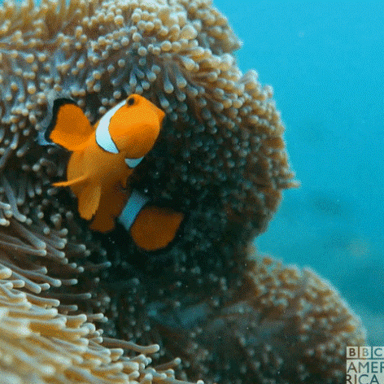
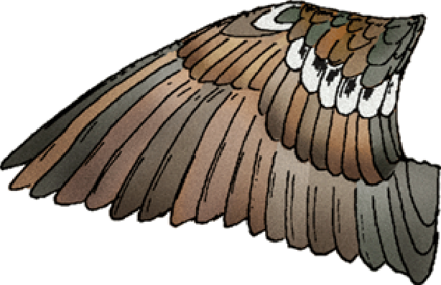
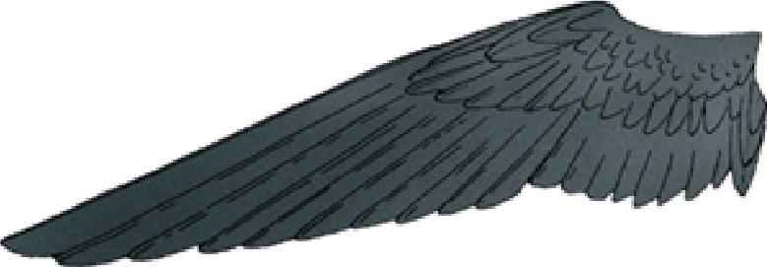
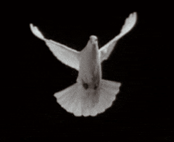
Кретање
Животиње и људи се крећу. Да би се кретали користе удове.
Риба користи пераја.
Риба се креће пливањем.
Неке птице и инсекти се крећу уз помоћ крила.
Такво кретање назива се летење.

Slide 12
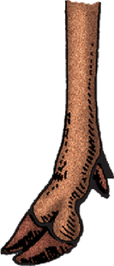
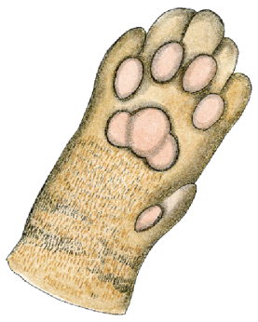
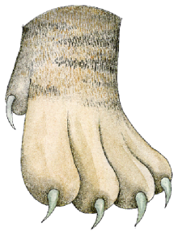
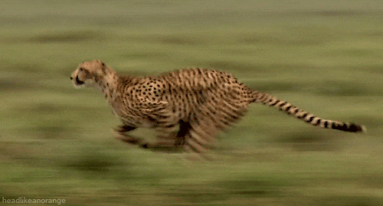
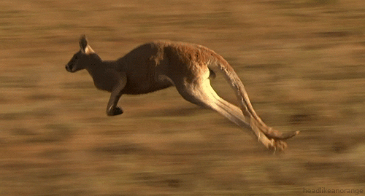
Неке животиње крећу се ходањем, трчањем и скакањем.

Slide 13
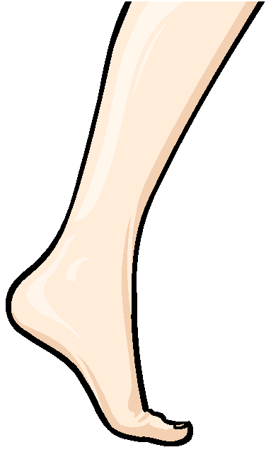
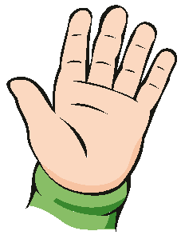
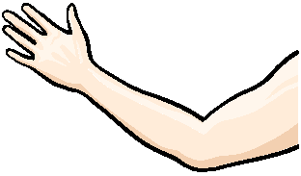
Удови код човека називају се руке и ноге.Човек се креће ходањем, трчањем и скакањем. Он се креће усправно, на две ноге. Руке користимо за различите активности. Оне нам служе да се хранимо, одржавамо личну хигијену, да цртамо, пишемо...

Slide 14
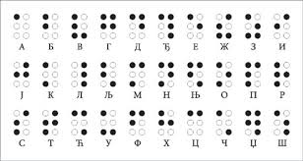
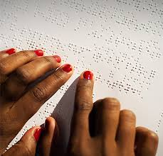
Уз помоћ руку слепи људи упознају свет око себе. Наиме, они уз помоћ руку читају и то тако што додирују папир на коме су исписани симболи (слова). Азбука коју они користе назива се Брајева азбука.
Брајева азбука.
Слепа особа чита додиривањем папира и померањем шаке и прстију.

Slide 15
За домаћи задатак уради 68. и 69. страна у радној свесци.
Хвала на пажњи!! ☺

